Slide 1
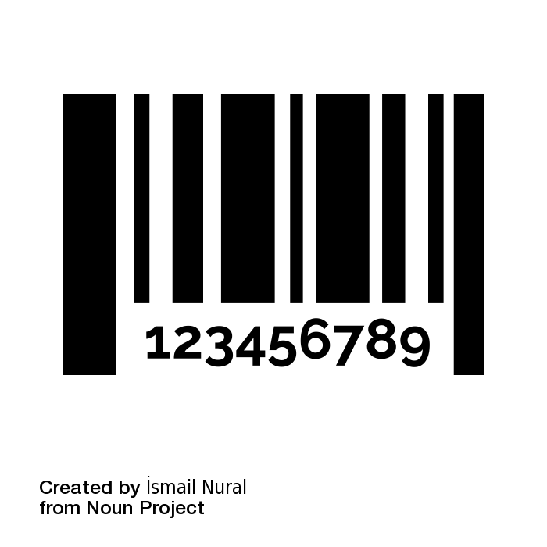
아두이노를 활용한
바코드 스캐너
7조 임성찬 최여진 박용진 노진혁 허재웅 윤보민

Slide 2
목차
INDEX
STEP1
프로젝트 소개
STEP2
설계 및 계획
STEP3
제작 과정
STEP4
결과
구조 및 원리
설계 목표
필요 부품 목록
개발 환경
보드 및 회로 구성
코드 소개
어플 제작
문제 발생 및 극복
제작 동기 및 목적
시연 동영상

Slide 3
1 프로젝트 소개
제작 동기 및 목적
효율적이고
편리한
쇼핑
길게 늘어진 줄
스트레스

Slide 4



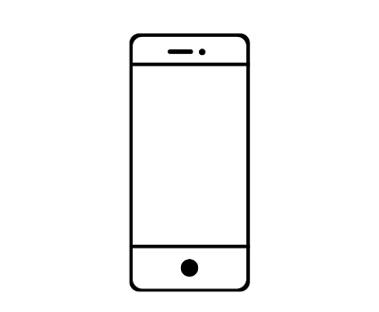


2 설계 계획
구조 및 원리
∞
-
＋
APP
USB
BLUETOOTH
상품 바코드 스캔
선택 상품 가격 표시
총 계산 금액 표시
환불
전체 상품 표시
위시리스트
상품 위치 확인

Slide 5
2 설계 계획
설계 목표
상품 인식 후 어플리케이션에
상품 정보 표시
바코드 인식
환불 기능
초기화 버튼 → 환불
①인식된 상품을 DB에 저장
②DB에 저장해둔 상품 표시
③위시리스트 등록 기능
④위치 확인 기능
어플 기능

Slide 6
2 설계 계획
어플리케이션
[장바구니]
[상품 목록 리스트]
[위시리스트]
상품명
간장
햄
된장
김치
상추
가격
3000
3500
2800
5000
1000
상품명
가격
상품명
가격
간장
3000
햄
3500
햄
3500
김치
5000
<
<
총계
6500
총계
6500

Slide 7
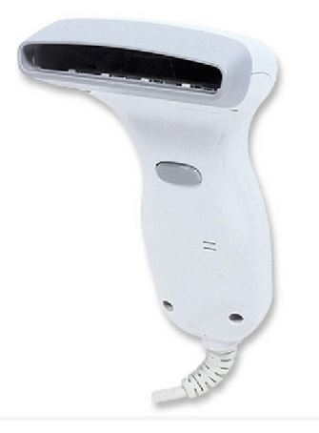
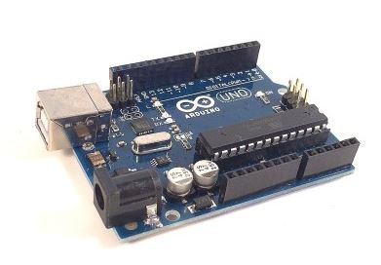
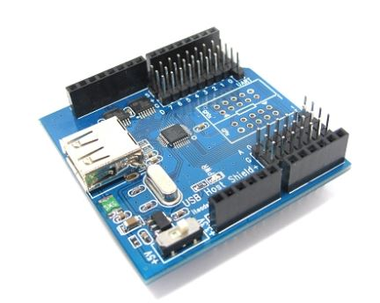
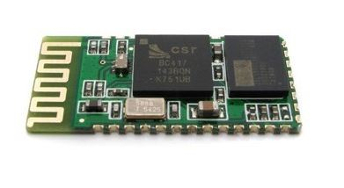
2 설계 계획
필요 부품 목록
바코드 스캐너
SD – 1 USB형
ARDUINO
USB 호스트 쉴드
블루투스 모듈 HC – 06
ARDUINO UNO R3

Slide 8
2 설계 계획
개발 환경
하드 웨어
소프트 웨어
ARDUINO UNO R3
바코드 스캐너 SD – 1 USB형
ARDUINO 블루투스 모듈 HC – 06
ARDUINO USB 호스트 쉴드
쇼핑 카트
Arduino sketch
App Inventor

Slide 9
2 설계 계획
개발 환경
 | 9월 4주차 | 10월 2주차 | 10월 4주차 | 11월 2주차 | 11월 4주차 | 12월 2주차
설계
바코드스캔 프로그래밍
앱 제작
디버깅
최종점검

Slide 10
3 제작 과정
보드 및 회로 구성
RXD
TXD
GND
VCC
블루투스 모듈
HC - 06
1
0
UNO 보드
3.3V
GND
USB 호스트 쉴드

Slide 11
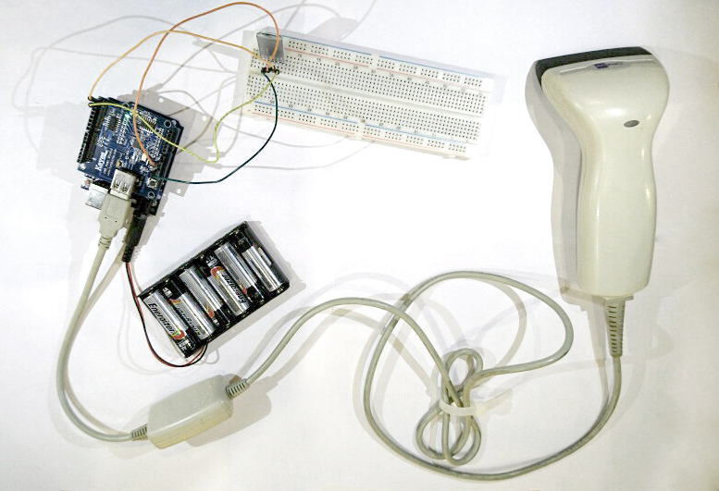
3 제작 과정
보드 및 회로 구성

Slide 12
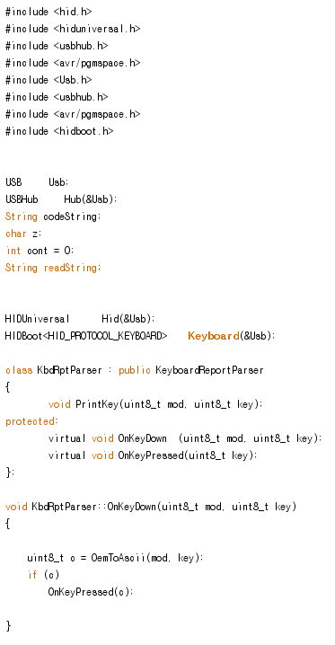
3 제작 과정
코드 소개
바코드 스캐너가 키보드 처럼 인식
키보드 라이브러리 사용
아스키 코드로 문자를 print

Slide 13
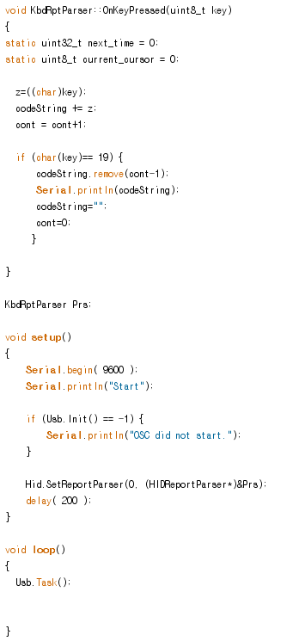
3 제작 과정
코드 소개
Z : 시리얼 포트로부터 온 문자를 read
codeString : 각각의 문자는 문자열을 생성
바코드 숫자를 Serial 로 printIn
마지막 숫자 – 끝 의미
문자열에서 마지막 숫자를 지워줌
완성된 문자열을 printIn
Task() :
USB 에 연결된 장치의 상태 업데이트,
송신 데이터가 있는 장치에 연결

Slide 14
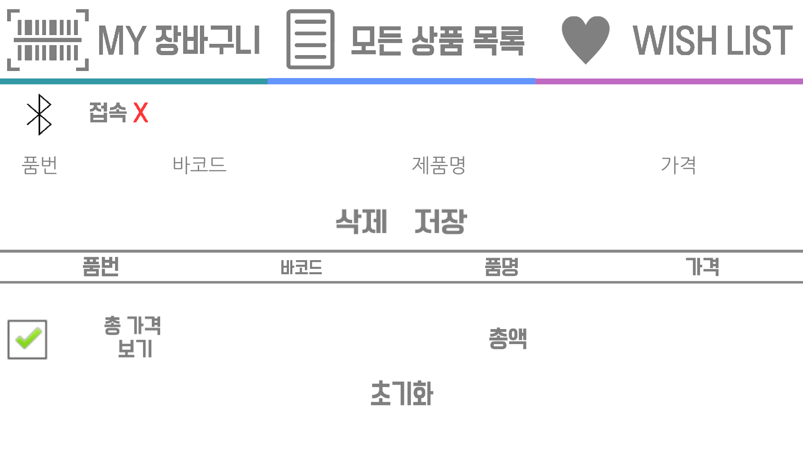
3 제작 과정
어플리케이션 제작
①미리 품번, 바코드 값, 품명 , 가격을 저장소에 저장
②블루투스 통신을 통해 받은 바코드 값 = 저장된 바코드 값
→ 상품명, 가격 표시
③가격 총합

Slide 15
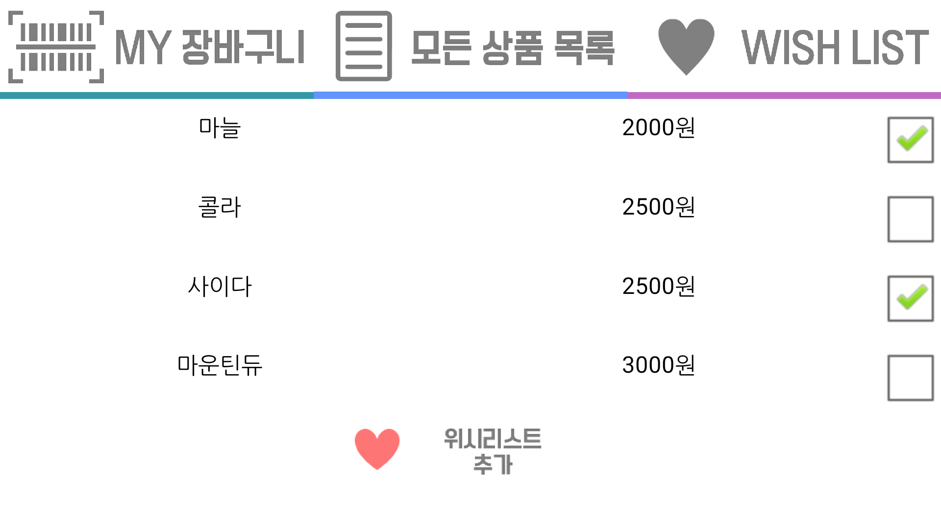
3 제작 과정
어플리케이션 제작
①저장된 상품목록을 출력
②선택된 상품만
위시리스트에 저장

Slide 16
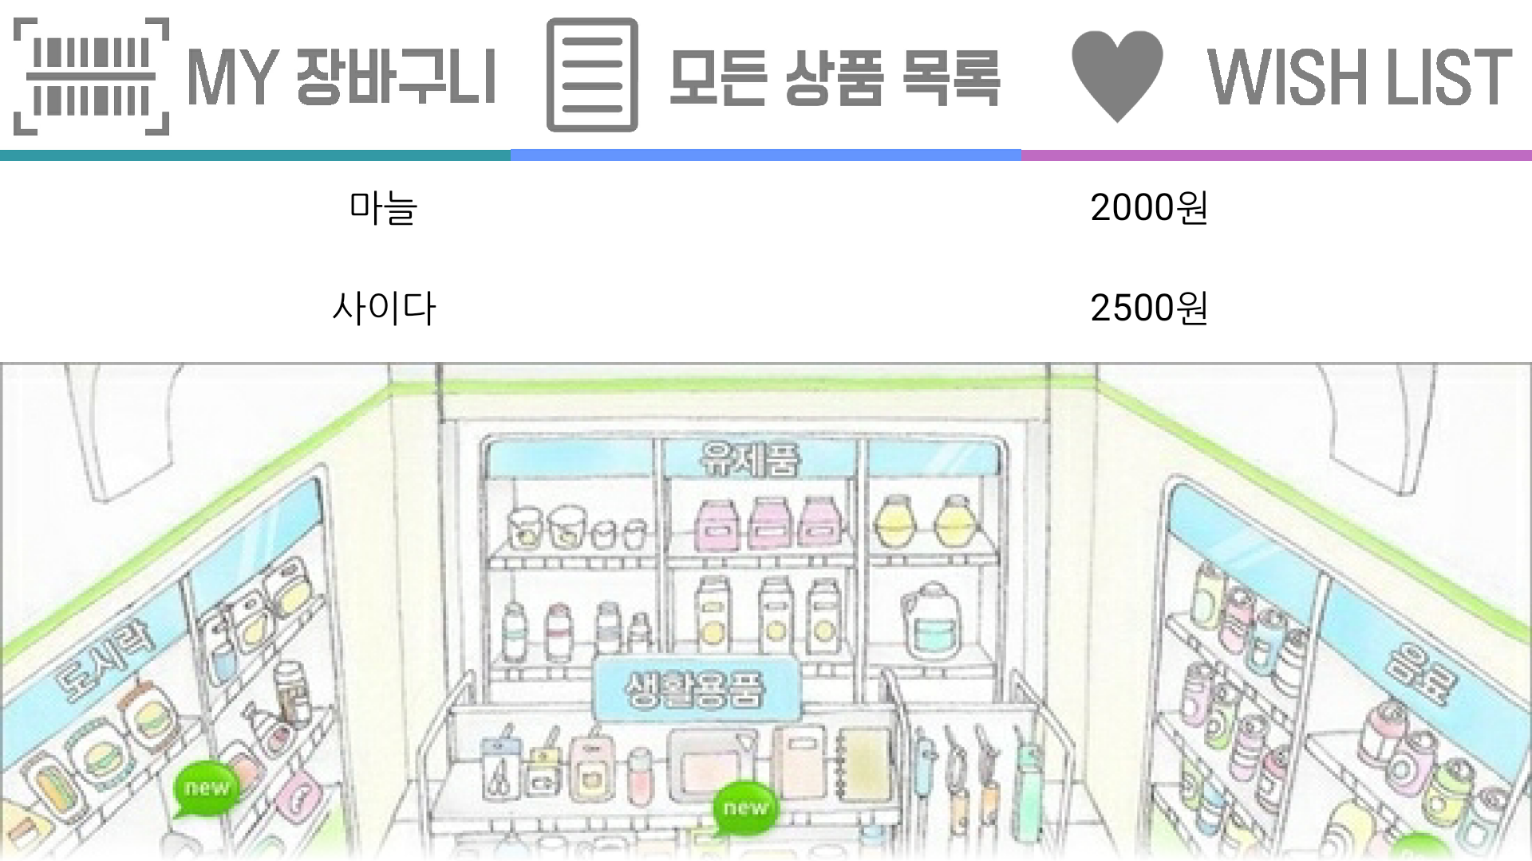
3 제작 과정
어플리케이션 제작
① 위시리스트에 저장된 상품 목록 표시
② 상품 위치 확인 가능한 매장 내부 지도

Slide 17
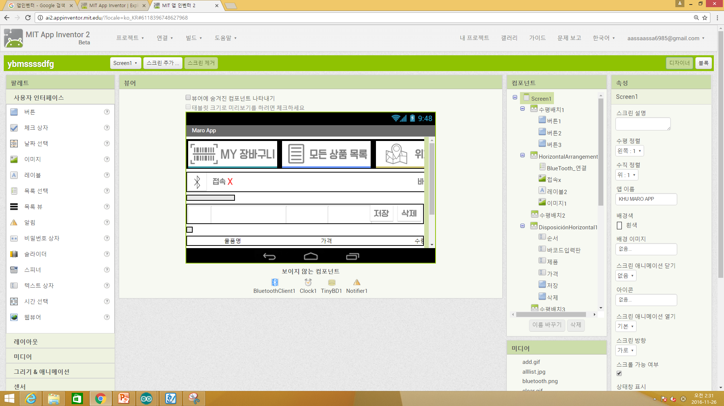
3 제작 과정
어플리케이션 제작
디자이너
화면

Slide 18
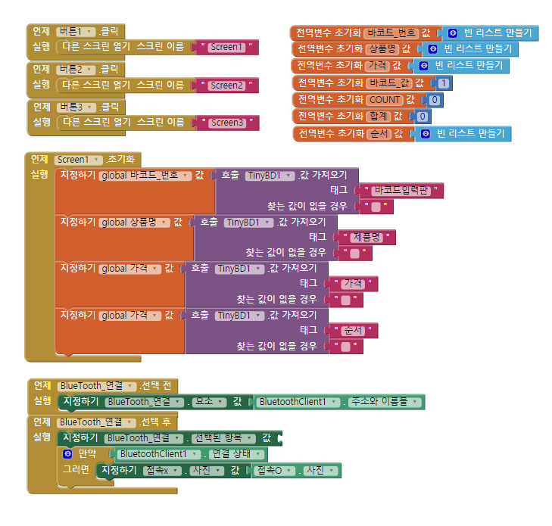
3 제작 과정
어플리케이션 제작
블록 화면

Slide 19
3 제작 과정
문제 발생 및 극복
아두이노와 어플의 통신 문제
가정 블루투스 모듈 고장 ? 전압 부족 ? 바코드 리더기 ?
해결 과정
기초 예제(블루투스 채팅)
고장 여부 체크
USB 허브를 이용
외부전원 공급
① 아두이노 LCD 출력
② 다른 종류의 바코드 스캐너 사용
결과
채팅 성공
① LCD 출력 O
② 통신 O
통신 X
-바코드리더기의 통신 방법이 코드에서 이용하는 통신 방법과 달라 통신 X
-구형, 저렴한 바코드리더기의 느린 스캔 속도 때문에
코드에서 정해준 시간 동안 충분한 수의 바코드 값을 받아오지 못함
예상 원인

Slide 20
3 제작 과정
문제 발생 및 극복
어플리케이션 코드 문제
가정 코드 오류
해결 과정
예제를 통한 오류 여부 체크
결과
오류 확인 및 수정

Slide 21
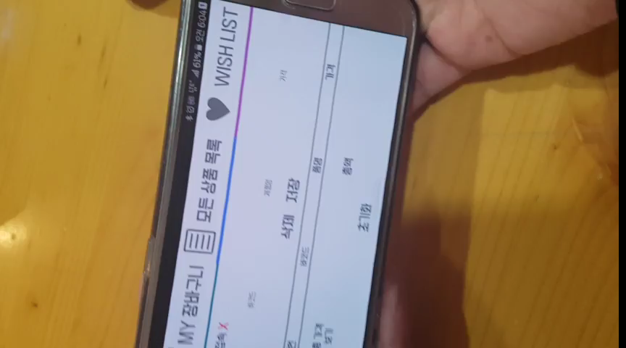
4 결과
시연 동영상

Slide 22
감사합니다

